Slide 1
立ち直りについて考える
津 富 宏 静岡県立大学
tsutomi@u-shizuoka-ken.ac.jp

Slide 2
プロフィール
生まれ | 昭和34年 | 東京都
略歴 | 昭和58年 | 5年かかって大学卒業 法務教官（少年院の教官）となる
 | 平成14年 | 法務省から静岡県立大学に移る
専門 | 犯罪学（原因論、非行からの離脱研究） 評価研究（犯罪者処遇の効果研究） 青少年の社会参加支援
社会活動 | 若者の就労支援 震災を乗り越えるコミュニティづくり

Slide 3
お仕事たち

Slide 4
問題意識 社会的排除の時代 これまでの 立ち直りの筋書きは 役に立たない この時代を どう生きるか どう創りなおすか

Slide 5
根本にあるもの 雇用と家族の揺らぎによる 社会的排除の拡大

Slide 6
20～24歳（在学中は除く）の正規雇用者率 総務省統計局「就業基本調査」
 | 1992 | 2002 | 2007
男・大卒 | 92% | 72% | 75%
男・高卒 | 80% | 60% | 58%
女・大卒 | 80% | 63% | 71%
女・高卒 | 68% | 38% | 34%

Slide 7
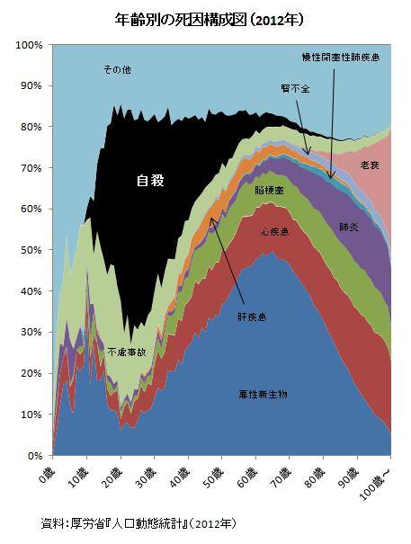
死亡数に占める自殺数の比率

Slide 8
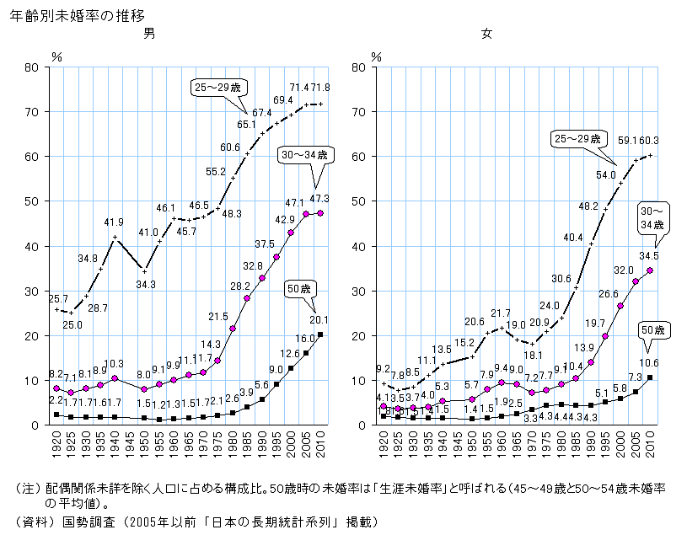
未婚率

Slide 9
ストーリーへの着目

Slide 10
Scared Straight
http://www.youtube.com/watch?v=AKzcvmM47TY&feature=related
Scared Straightは、逆効果である（非行化を促進する）ことが知られています。
問 なぜ、逆効果なのか

Slide 11
遵法性に関する 内的ストーリーの書き換え
簡単なクイズをする。答えは、黒板に書いてあるが、紙で隠してある。
2種類の指示がなされる
カンニングをしないようにいわれる群
何も言われない群
1週間ほどして、テストをする。試験の際は、（不安でも）前のページに戻ってやり直してはいけないと言われる。
問１ どちらの群のほうが、前のページに戻るという「ずる」をしたか
問２ なぜそう思うか。

Slide 12
原題は、Making Good
更生（rehabilitation）ではない
マルナ「スポーツの試合でも、うまくいかなくって、敗色濃厚っていうことがある。そんなときに、負けている分を、何とか追いついたって感じさ。借りを返したっていうか。」
そして、私は「やり直し」と訳した

Slide 13
今日の基礎概念

Slide 14
ポジティブ・シフト
対人援助科学において、物事のネガティブな側面に着目する問題解決アプローチではなく、物事のポジティブな側面に着目する変化志向アプローチへのパラダイムシフトが起きている。
心理学におけるポジティブ・サイコロジー
発達科学におけるresilienceへの着目
解決志向のブリーフセラピー
組織開発におけるAI（Appreciative Inquiry）
精神医療における、ストレングスモデル

Slide 15
リカバリー
病気を治すこと／病気が治ることではない
人が精神疾患からもたらされた破局的な状況を乗り越えて成長するという、その人の人生における新しい意味と目的を発展させること（田中, 2010）
精神疾患を持ちながらも、自分らしい人生を取り戻し、充実した時間を生きること（リカバリーキャラバン隊）
精神障害のある人が、それぞれ、自分が求める生き方を主体的に追求すること（NHK 若者の心の病 情報室）

Slide 16
リカバリー
野中猛『心の病 回復への道』岩波新書
マーク レーガン『ビレッジから学ぶリカバリーへの道―精神の病から立ち直ることを支援する』金剛出版

Slide 17
エンパワメント
偏見と差別によって、パワーが失われている状態を減らすこと
偏見と差別を減らす
偏見と差別があっても、パワーが失われないようにする
エンパワメント
当事者との一連の活動に携わるプロセス
公民権運動に関わった、白人たち
セルフ･エンパワメント
当事者自身によるエンパワメント
犯罪学で言えば、ラベリング論に基づくアプローチ

Slide 18
エンパワメント
大熊一夫『精神病院を捨てたイタリア 捨てない日本』 岩波書店

Slide 19
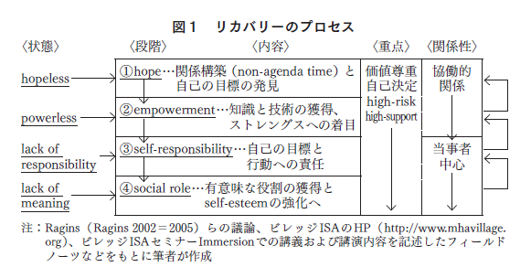
南山（2011）

Slide 20
発達科学における レジリエンス
人生の様々な困難を乗り越える過程ないし乗り越える人がもつ性質
困難な課題となり、存在を脅かすような状況にもかかわらず、適応していくプロセスや能力、そして、適応の結果を、レジリエンスという (Masten et al., 1990)
本質的に言って、レジリエンスとは、逆境において発現する、プラスの適応ないし発達のパターンを意味する (Masten et al., 1996)
逆転の発想： ダメージではなく、ダメージの乗り越えに注目

Slide 21
私がそのようなことに 気付き始めたきっかけ

Slide 22
青少年就労支援ネットワーク静岡
平成14年に発足
全国最大の就労支援ボランティア団体
「お節介」をキーワードに
働きたいけれども働けない若者を支える、一般市民のネットワーク
しかし、就労支援だけでよいのか

Slide 23
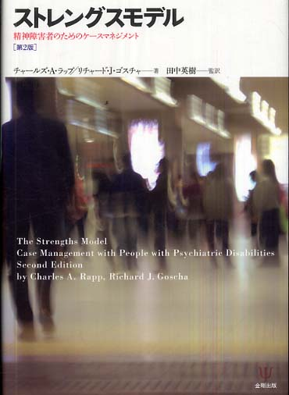
静岡方式の根本理念 ストレングスモデル
クライエント（本人）はリカバリーし、生活を改善し高めることができる
焦点は欠陥ではなく個人のストレングスである
地域を資源のオアシスとしてとらえる
クライエントこそが支援過程の監督者である
ケースマネジャーとクライエントの関係性が根本であり本質である
われわれの仕事の主要な場所は地域である

Slide 24
日本での実践
静岡方式の根本理念 IPS/援助つき雇用
明確なエビデンス

Slide 25
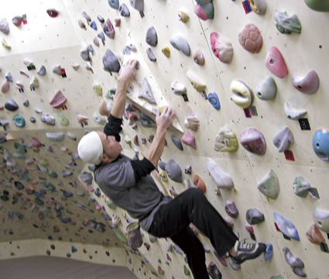
静岡方式の根本理念 ストレングスモデル
 | 本人（願望、能力、自信） | 環境（資源、社会関係、機会）
現在 | できること | 活用できること
未来 | したいこと | 活用したいこと
過去 | できていたこと | 活用できていたこと
Uさんの事例

Slide 26
援助付き雇用（IPS）の原則 精神障害者の就労支援
除外される人はゼロ： 適用基準は当事者の選択による
援助付き雇用は他の支援サービスに統合される
一般就労がゴールである
個別の給付金受給相談が重要である
迅速な職探し： 当事者が働くことに興味を示したら、すばやく職探しを始める
就労後のサポートを継続的に行う
当事者の好みが重要である

Slide 27
べてるの家（北海道浦河町）
精神障害者の共同生活（共生の場）
弱さを絆に
「病気は治さない」 ということは、病者ではない？
「べてるはいつも問題だらけ」
「それで順調」
「病気を売り物に」 ということは、病気は長所？
ビデオシリーズ精神分裂病を生きる
べてるまつり 幻覚＆妄想大会
「商売をしよう」 ということは、依存しない？
昆布を売る 社会的起業

Slide 28
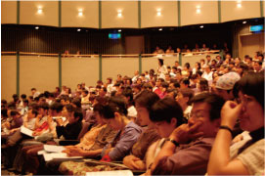
べてるの家（北海道浦河町）
浦河町最大の雇用主へ
幻覚＆妄想大会
https://www.youtube.com/watch?v=Rv-31CgLGE4

Slide 29
犯罪者・非行者の立ち直り

Slide 30
立ち直りに関する研究 Veysey (2008)
専門家にとっての問題と本人にとっての問題は異なる
専門家にとって
問題： 精神科治療、アルコール・薬物依存、被虐待、刑務所収容
本人にとって
問題： 孤独／自尊心の欠如／恥
目標： 仕事・教育／家庭／友人、誇り、意義のあることをすること
本人（犯罪者）の語りの分析
なぜ変われたか
その変化を持続するために必要なものは何だったか： 希望、信頼してくれる人、意味あるすべきこと

Slide 31
立ち直りに関する研究 Veysey (2008)
立ち直り
価値のある、新しい社会的役割（アイデンティティ）の獲得① 新たな役割を支えるための新たなスキルの獲得（あるいは既存のスキルの再構成）
② 新たな役割を強化する人々の獲得
強みとバネのストーリーとして自己物語を紡ぎ直す
立ち直りの支援
本人による新たなアイデンティティの選択を引き起こす確率を上げる環境づくり
← 支援者との人間関係： エンパワーメント／信頼

Slide 32
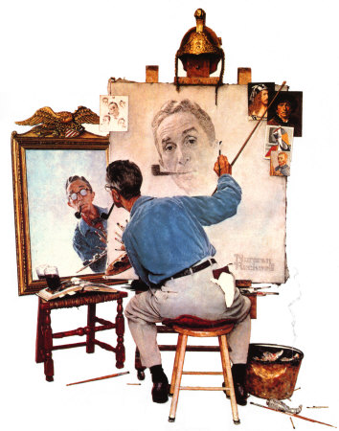
立ち直りに関する研究 Maruna (2001)
本物の私（真の自己）の発見
ダイヤモンドの原石（真の私）を再発見し、再構築する
逸脱エピソードからプラスの面を掘り出す
外部からのエンパワメント（勇気付け）＋内部からの立ち直り
鏡に映る立ち直りの過程

Slide 33
立ち直りに関する研究 Maruna (2001)
自らの運命を支配できるという「楽観主義」
苦労には意義がある
自分は特別である
世間にどのように対処すればよいかを知っている
セリグマンによる「希望」の定義
最善を期待し努力する（粘り強さ）

Slide 34
立ち直りに関する研究 Maruna (2001)
社会（とりわけ次の世代）にお返しをしたいという気持ち
自分自身の目的を見出す
通貨交換： 相当に熱心な道徳的な目的
傷ついた癒し手（ユング）／元犯罪者の専門家
逸脱した自己と正常な自己を併せ持つ

Slide 35
参考） アントノフスキーの健康生成論 「逆境を超える」人々
アウシュビッツから生還したユダヤ人のうち、健康的に生活している約4割の人々の特徴
理解可能感： 今自分が置かれている状況に対して、それには秩序があり予測と説明が可能であると理解する能力。
処理可能感： 状況を打破するための資源が手元にあり,自分で有効に対処できるだろうという感覚。
有意義感： 今の状況に対処することが、「自らの人生にとって意義のある挑戦であり,自己を投入して関わるに値するものである」という確信。

Slide 36
パラダイムシフト

Slide 37
犯罪者処遇におけるポジティブシフト
ネガティブ
中立？
ポジティブ
治療モデル
リスク管理モデル
長所基盤モデル
制裁モデル
本人
客体
主体／客体
主体／仲間
行政
専門家
（権威）
管理者
（技術者）
エンパワメント
（ピア、権利擁護者）
or
不要？

Slide 38
当事者中心モデル
主体／仲間としての市民であるなら
被排除者＝援助供給者
究極の、主体化とエンパワメント
問題の当事者から
仲間にとっての当事者、
そして、社会の当事者（＝市民）へ
いわゆる、self-help 自助 正しくは、mutual-help 互助
当事者を拡張しつつ、mutual help（連帯）が拡大する

Slide 39
当事者中心モデル
AA、NA のような、自助グループのメンバーは、「他者を支援することが、自分にとって治療的であり、力づけられる（enpowering）（O’Reilly, 1997）。
立ち直った犯罪者による、犯罪者の社会復帰支援
Delancey Street program （サンフランシスコ）
Fortune Society（ニューヨーク）
KRIS （スウェーデン）

Slide 40
当事者中心モデル リカバリー・ストーリーの共有
他者を助けるために未来を捧げることによって、自分の恥ずべき過去を、善用したいという語りこのような語りを獲得することが、立ち直り
立ち直りの支援とは、このような語りの獲得の支援。相互扶助の仲間（同じ語りを共有する者としての）として迎え入れること。
能動的・楽観的な未来の共有

Slide 41
リカバリー・ストーリーを共有するための取組み 「後から来る仲間」に向けて語る 社会を変えるために語る

Slide 42
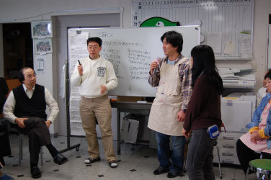
当事者研究（べてるの家）
本人が「苦労の主人公」として、仲間とともに自らの生きづらさについて「研究」をすることで、「自分を助けていく」取り組み

Slide 43
当事者／専門職に向けて語る

Slide 44
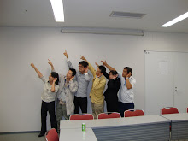
専門職／家族に向けて語る
リカバリー・キャラバン隊
リカバリー・ストーリ―を発信

Slide 45
政策決定者に向けて語る
元犯罪者、元非行少年、元薬物依存症者など、刑事司法制度の利用者からなる、イギリスの非営利団体
薬物依存症者であり、自伝Wasted（Johnson, 2007）がベストセラーとなった、Mark Johnsonが、私財をなげうち寄付も集めて2009年に設立
Only offenders can stop re-offending （犯罪者だけが、再犯をなくすことができる）。
利用者の声を刑事司法制度の運営に生かすことにより、運営改善を図ることが目的である。

Slide 46
User Voice Excluded Youth Project: What’s Your Story?
主として、非行を行った若者を対象としたプロジェクト
目的
元犯罪者の司会により、犯罪を犯した若者から、人生経験、刑事司法機関の評価、犯罪の原因についての意見や声を聞くための大規模な取り組みをすること
若者の意見や声を整理し、実務家や政策決定者と共有すること
仲間によって指名された若者の代表とともに働き、若者のアイディアを提案すること
2010
http://www.youtube.com/watch?v=814pOd9roTQ&feature=plcp
2011
http://www.youtube.com/watch?v=Ebhq0yg-dlg

Slide 47
KROM
ノルウェーの刑事政策を論じ合うフォーラム
すべての人々が集う
研究者
行政官
受刑者
ＮＨＫ 未来への提言 「犯罪学者 ニルス・クリスティ 囚人にやさしい国からの報告」 00:58:05 ～ 01:01:49

Slide 48
再び、IPS
『犯罪からの離脱と「人生のやり直し」』についてのIPS専門家のコメント
・・・更生と言わずに「犯罪からの離脱」という表現を採用することで、すでに新しい援助が開始されていると言えるでしょう。私たちの思考と感情は、言葉により構成されています。・・・。
人格障害や依存症、そして虐待加害者の援助にたずさわってきた私には、すんなりとくる本でした。
私たちが専門としているIPSにおいて、犯罪歴がある方も援助していくため、これらは参考とすべき内容です。
IPSを就労支援だと理解し、フィデリティ追求や厳守に没頭するのは、IPSの現象学的コアをまだ理解していないサインだと思います。
依存症患者に就労支援をしながら、まさに本書に記述されるような語りを引き出すことこそが、IPSの醍醐味なのです。そのことを理解され普及するためには、本書は必要とされるのではないでしょうか。

Slide 49
当事者主体の世の中とは
弱者連帯の社会へ
当事者連帯としての社会： 当事者の声を反映させる仕組みとしての、政党・労働組合・自発的結社、そして、当事者運動
置き去りにされた人々の声を届けられることによって、社会は初めて、そうした人々に対する見方を変える
他者をどのように見るかを改めて私たちに問いかける世の中
リカバリー・ストーリーを共有できる「場」すなわち「社会」の保障が重要

Slide 50
リカバリー・ストーリーを 基調とする社会へ 包摂型社会を創る

Slide 51
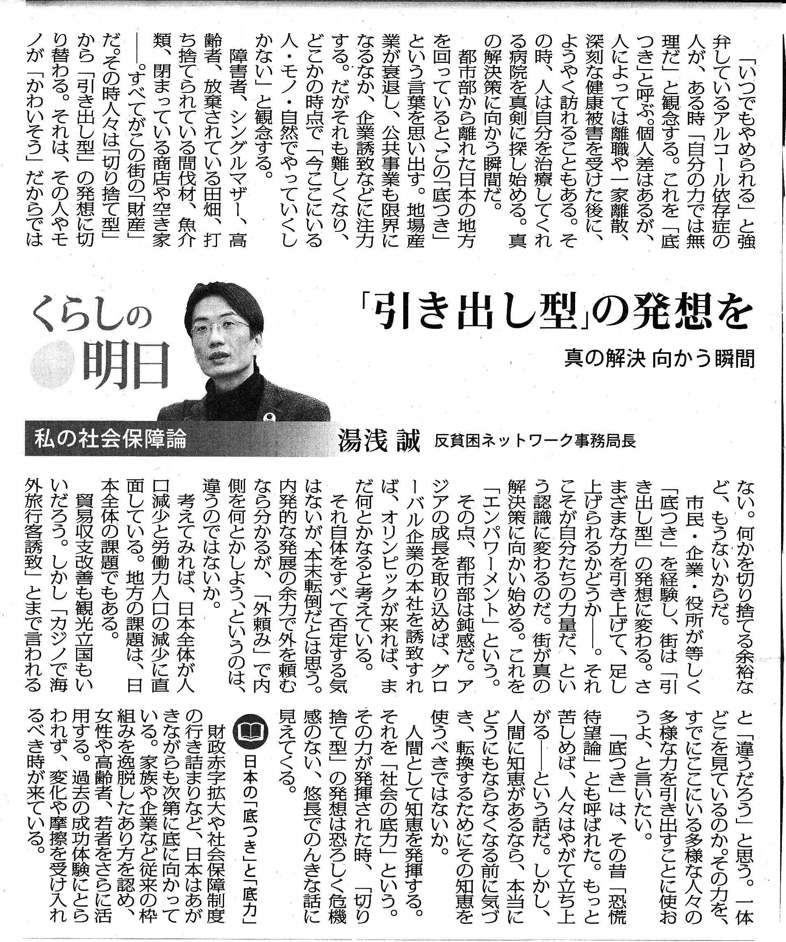
地域のリカバリー・ストーリー
地域の持つストーリーの大切さ
「自分たちの持っているもの」で何とかできるという信念への立ち帰り

Slide 52
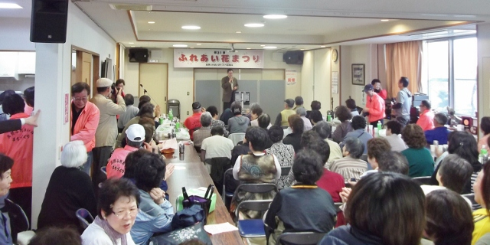
レジリエントな地域
ナラティヴ資本（ナラティヴ・キャピタル）： 逆境を乗り越えたストーリー（リカバリー・ストーリー）を持つ
集合的有効感の高さ「みんなでやればなんとかなる」
成功体験（復興体験）
これを共有財として語り伝える
1965年から今に至る
「日本最長のまちづくり」
神戸市長田区真野地区

Slide 53
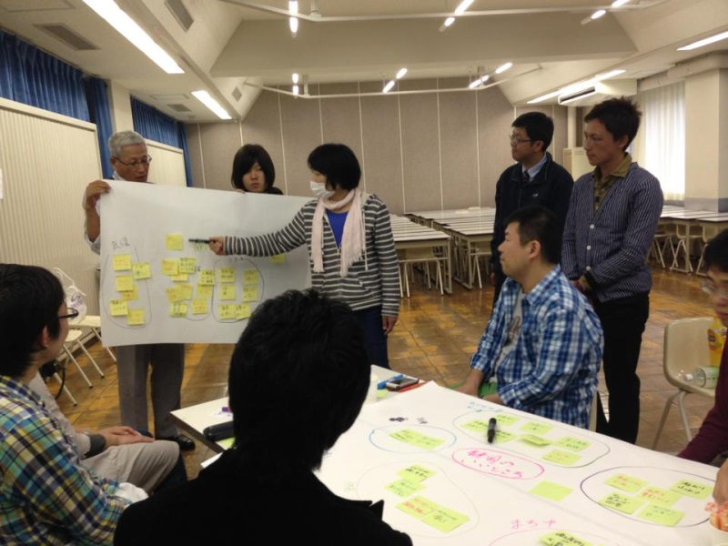
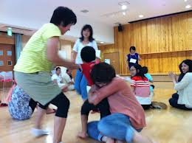
静岡2.0
地域の復興力（レジリエンス）を高める
静岡県立大学の学生を中心に、「静岡の人と人のつながりをつくる」ための活動
活動メニュー
ふらっとカフェ： 地域をテーマにしたワールドカフェ
ほっこり村： 演劇ワークショップ
http://www.hokkorimura.com/

Slide 54
語り、そして、リカバリーする
予告編 http://www.youtube.com/watch?v=V0fpQFpgJYk
放送基金文化賞受賞スピーチ http://www.youtube.com/watch?v=V0fpQFpgJYk
http://www.dailymotion.com/video/xwudlv_yyyyyyyyyy-yy_creation#.UX8P5bWnox4
http://www.dailymotion.com/video/xwurpt_yyyyyyyyyy-yy_creation#.UX8PvbWnox5

Slide 55
ＮＨＫ大阪放送局 京田 光広
このドラマができるまでには、3年以上の時間がかかっています。スタートは、当時の放送部長、制作部長の一言でした。彼は震災でお母さんを亡くされたご遺族でした。東京から大阪に転勤になった私に、“なんとか神戸の人々の思い――非常に複雑で、一口ではいえない、そういう思いをすくいとるような、表現をしてほしい”と。この言葉を胸に、大阪局の総力を結集して積み上げたものだと思います。そして、もう一つ、忘れてはならないのが、一人の若者との出会いでした。15年前、小学校４年の時に神戸で震災を体験した森山未來さんです。今回、まさか彼が受けてくれるとは、正直思っていませんでした。次は、佐藤江梨子さんです。佐藤さんは、中学１年生で、同じ東灘区で震災を体験されています。ドラマの中で、勇治が『中一やったら、もっといろんなことが見えていたでしょうね～。』というセリフがありますが、実はもっと大きな心のハードルがあったように思っていますが、それを外には出さず、この作品に飛び込んでくれて、素晴らしいものにしてくれました。本当に、彼ら、神戸に生まれたその街のこどもと、神戸の人々、神戸の街が、作り出した作品だと思います。こういう賞を受け、この作品がいろんな人の心に希望の灯りをともせるようになればいいなと思っています。
佐藤 江梨子（出演者）
ごめんなさい。空気読めないくらい派手な格好でここに来てしまって（笑）。受賞作は、真面目な作品なんです。さきほど京田さんがおっしゃった言葉に……。今日はもう絶対に泣かないぞと思ったんですけど。すごくこの作品に出られて、良かったなと思います。そして、ドラマっていうのは視聴率が大事なのかもしれないし、そうじゃないのかもしれないんですけど、ともかく、 これを選んでくださったみなさん、本当にどうもありがとうございます。
森山 未來（出演者）
このドラマは、１月17日の慰霊祭の前日に、たまたま神戸に降り立った、震災を経験した男女が出会って、夜通し神戸を歩き、最後に慰霊祭にたどりつくというお話です。なので、夜中の神戸を歩く暗闇での撮影が続いて、佐藤江梨子ちゃんも、脚本家の渡辺あやさんも、京田さんも、みんなあの震災になんらかのかかわりをもった人間ですから、“やっぱり神戸の人間だったら、この真っ暗な情景というのを、恐れずに、照明をたいたりしなくても伝わるんだと思いますよ”って言ったんです。こうやって評価してもらえたことはとても嬉しいです。ほんとに。江梨ちゃん、スタッフのみなさん、見てくださった人たちに、感謝したいと思います。

Slide 56
最後に 人類が発明した リカバリーを支える 最も強力な概念は おそらく「人権」

Slide 57
ヨーロッパ若者白書
私たちは、新たな、不安定性が現れるこの時代にあって、若者が、新たな社会関係のかたち、すなわち、連帯を表明する新たな方法や、異質性と対応しそのうちに豊かさを見出す新たな方法を創造することを期待する。
より複雑化する社会的・経済的状況にもかかわらず、若者には十分に適応する用意がある。若者を、私たちの社会の「一員」とすることで、この変化の過程を促進することは、各国およびヨーロッパレベルの政治家の責任である。

Slide 58
児童の権利条約第12条
1 締約国は、自己の意見を形成する能力のある児童がその児童に影響を及ぼすすべての事項について自由に自己の意見を表明する権利を確保する。この場合において、児童の意見は、その児童の年齢及び成熟度に従って相応に考慮されるものとする。
2 このため、児童は、特に、自己に影響を及ぼすあらゆる司法上及び行政上の手続において、国内法の手続規則に合致する方法により直接に又は代理人若しくは適当な団体を通じて聴取される機会を与えられる。

Slide 59
若者は、地域や地方における、ユースワークと若者政策に関する事項の取り扱いに参加する機会を与えられなければならない。さらに、若者は、自らに関する事項について、その意見を聴かれなければならない。
フィンランド若者法第8条
Section 8
Young people’s participation
1. Young people must be given opportunities to take part in the handling of matters concerning local and regional youth work and youth policy. Further, young people shall be heard in matters concerning them.

Slide 60
自由が出現したのは・・・彼らが「挑戦者」となり、自らイニシアティブをとり、そのことによってそれと知ることも気づくこともなしに、自由が姿を表すことのできる公共的空間を彼らの間に創造し始めたからである。「私たちが一緒に食事をとるたびに自由は食席に招かれている。椅子は空いたままだが席は設けてある。」 ＊下線は、演者による
ハンナ・アーレント

Slide 61
人権のストーリーを語ろう 仲間と連帯し 逆境を乗り越え 自ら主体性を勝ち取る ストーリーを

